Slide 1
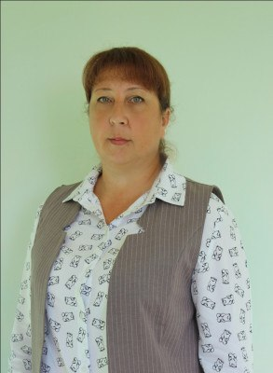
Министерство образования РМ Портфолио
учителя изобразительного искусства
МОУ «Ялгинская средняя общеобразовательная школа»
г.о.Саранск
Республики Мордовия
Чураевой Светланы Валерьевны

Slide 2
Дата рождения: 12.08.1976
Профессиональное образование: учитель рисования, черчения и труда, Ичалковское педагогическое училище им. С.М. Кирова, 1995, диплом № 715648, дата выдачи 29 июня 1995;
высшее, МГПИ им. М.Е. Евсевьева, 2013, диплом № 31262, дата выдачи 30 января 2013 года
Специальность: педагогика и методика начального образования
Стаж педагогической работы (по специальности): 29 лет
Общий трудовой стаж: 29 лет
Наличие квалификационной категории: отсутствует

Slide 3
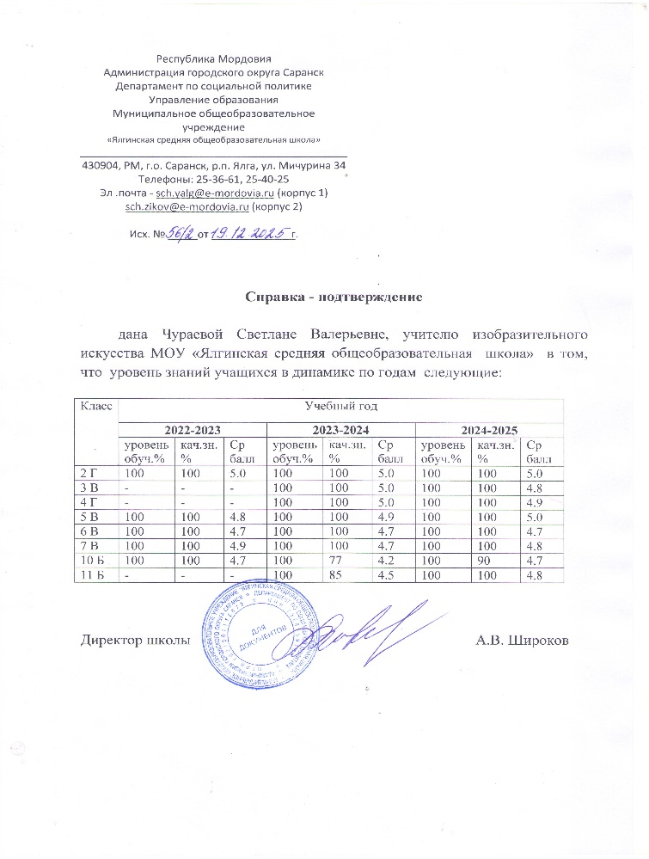
Стабильные положительные результаты (положительная динамика) освоения обучающимися образовательных программ по итогам мониторингов, проводимых организацией

Slide 4
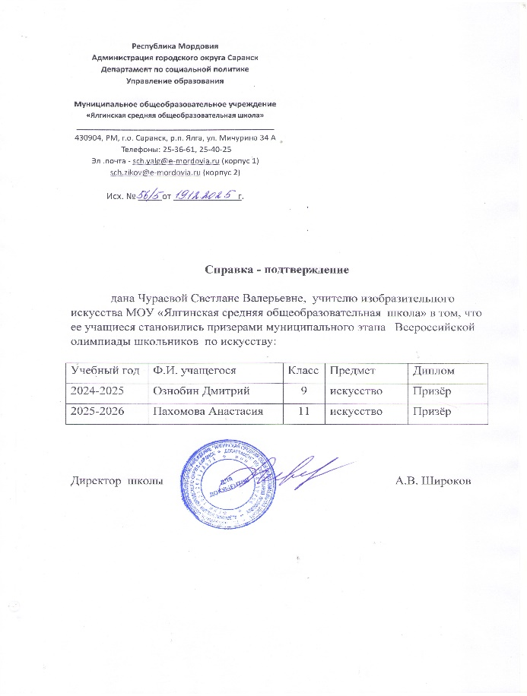
Результаты участия обучающихся во Всероссийской предметной олимпиаде
Победы и призовые места в муниципальном этапе – (количество) – 2

Slide 5
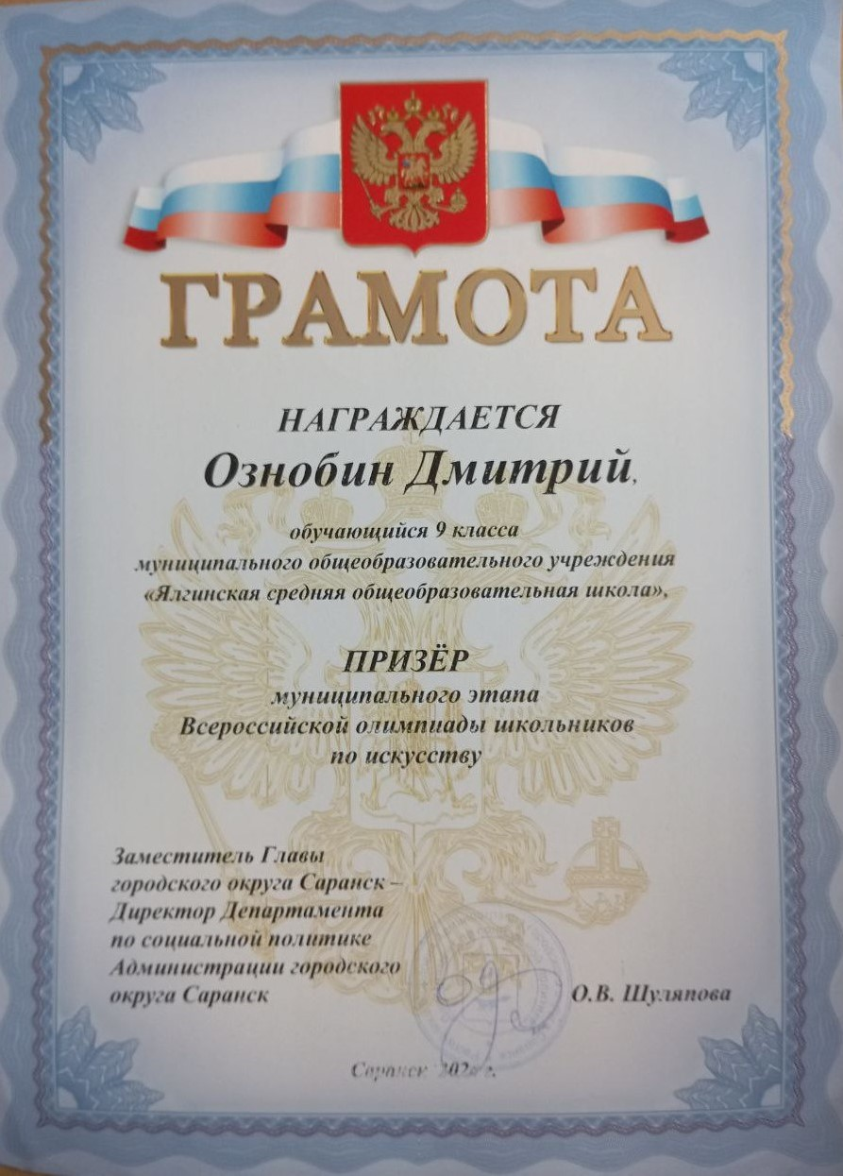
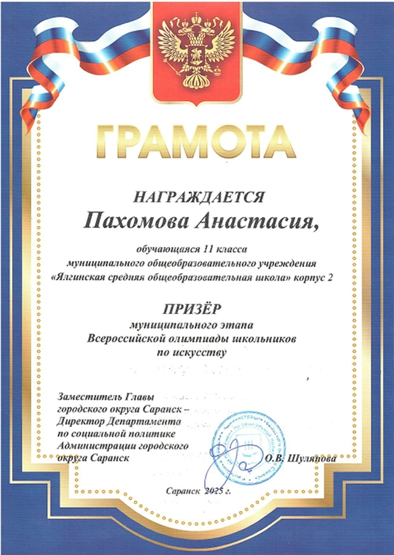

Slide 6
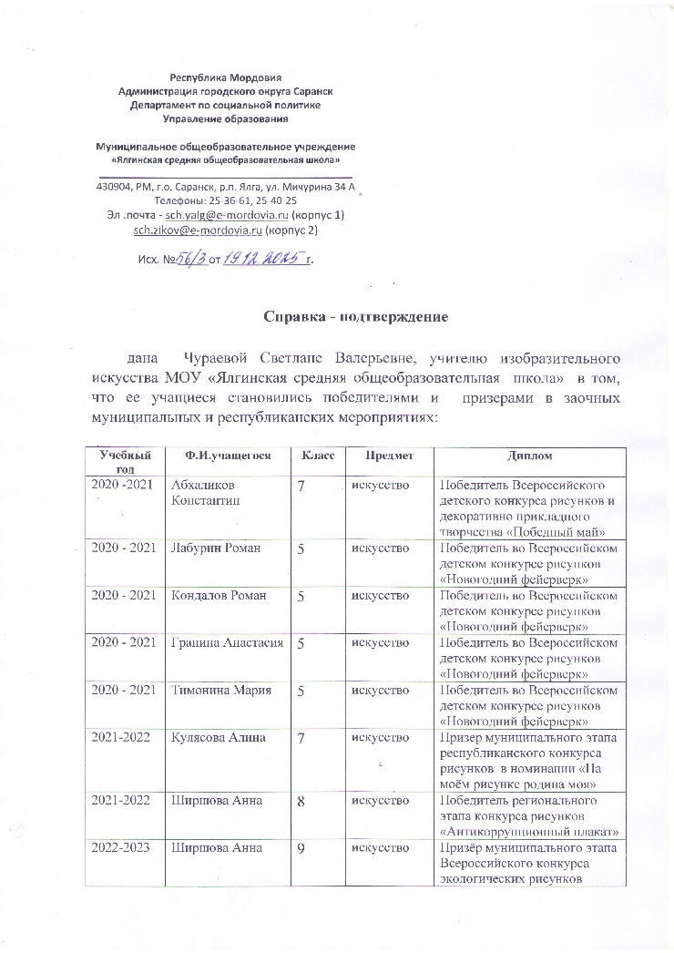
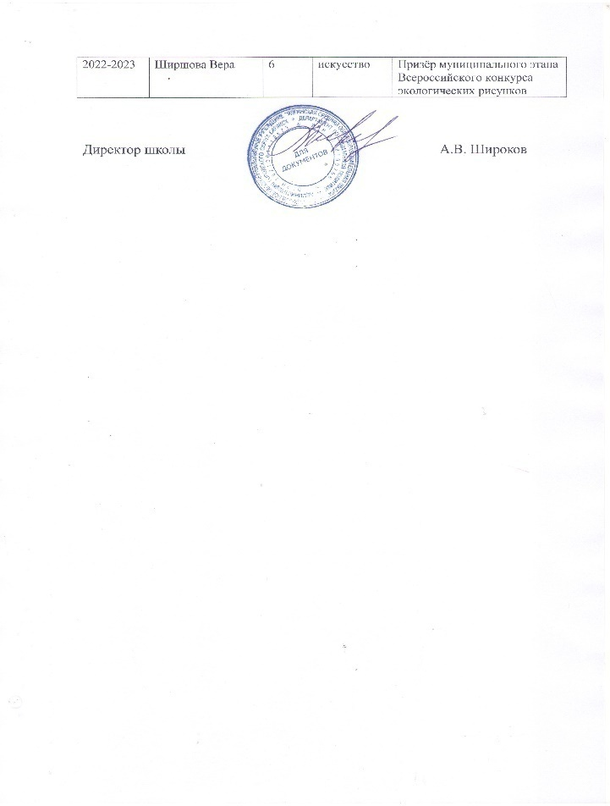
Позитивные результаты внеурочной деятельности обучающихся по учебным предметам Победы и призовые места в заочных муниципальных и республиканских мероприятиях

Slide 7
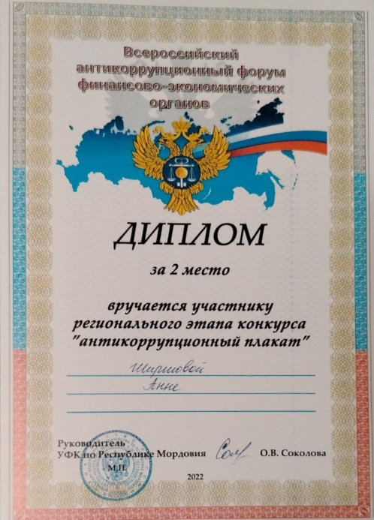
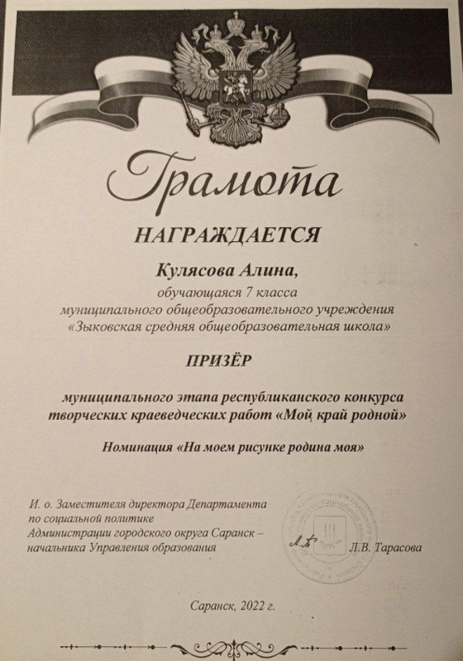
Позитивные результаты внеурочной деятельности обучающихся по учебным предметам Победы и призовые места в заочных муниципальных и республиканских мероприятиях

Slide 8
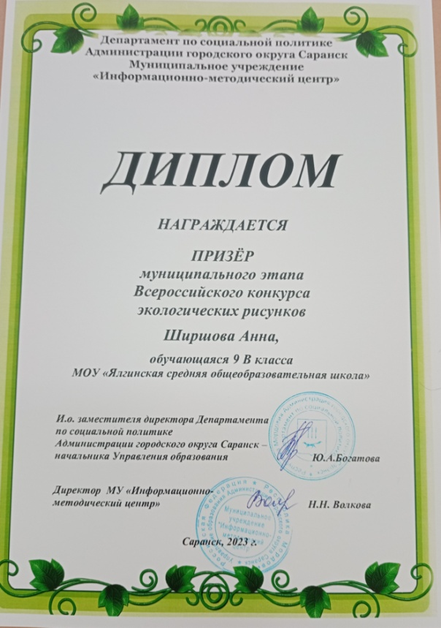
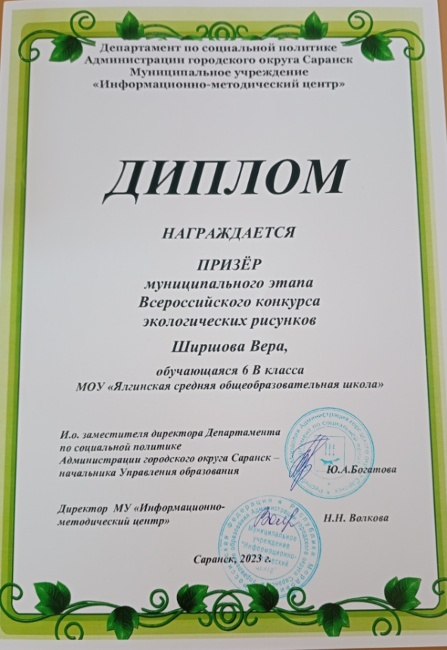
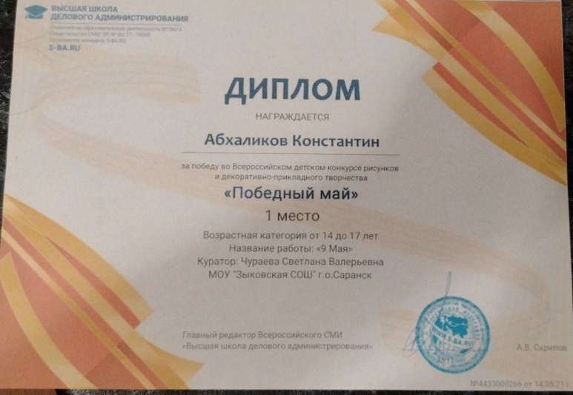

Slide 9
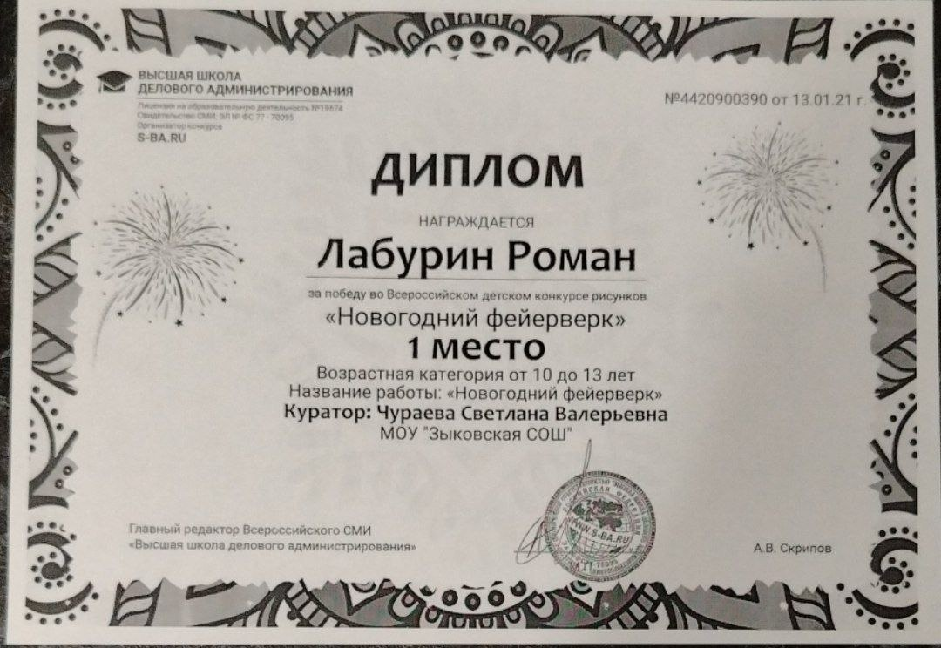
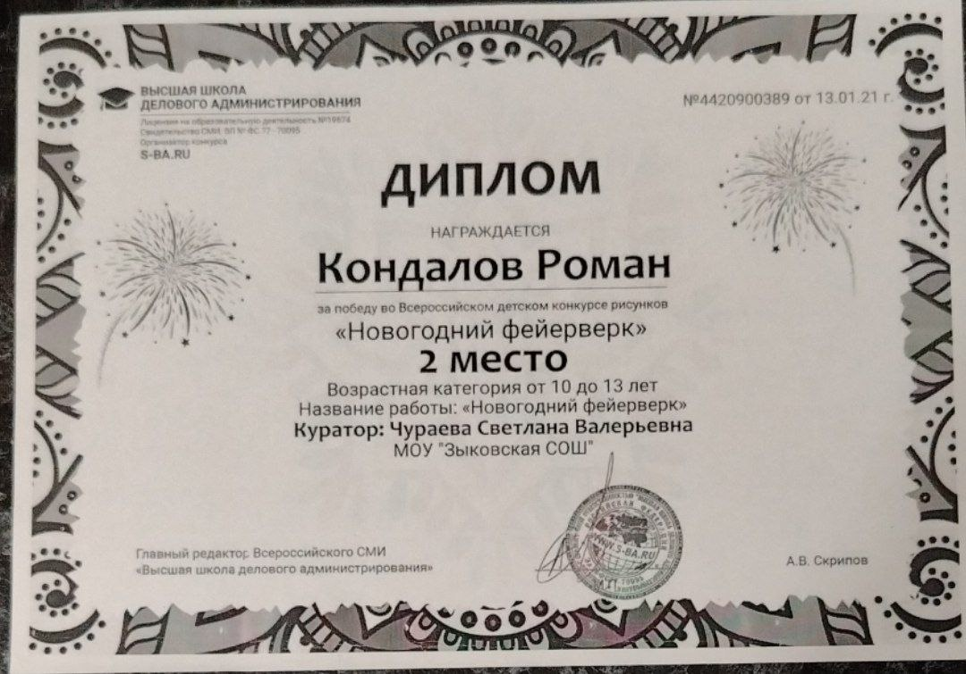
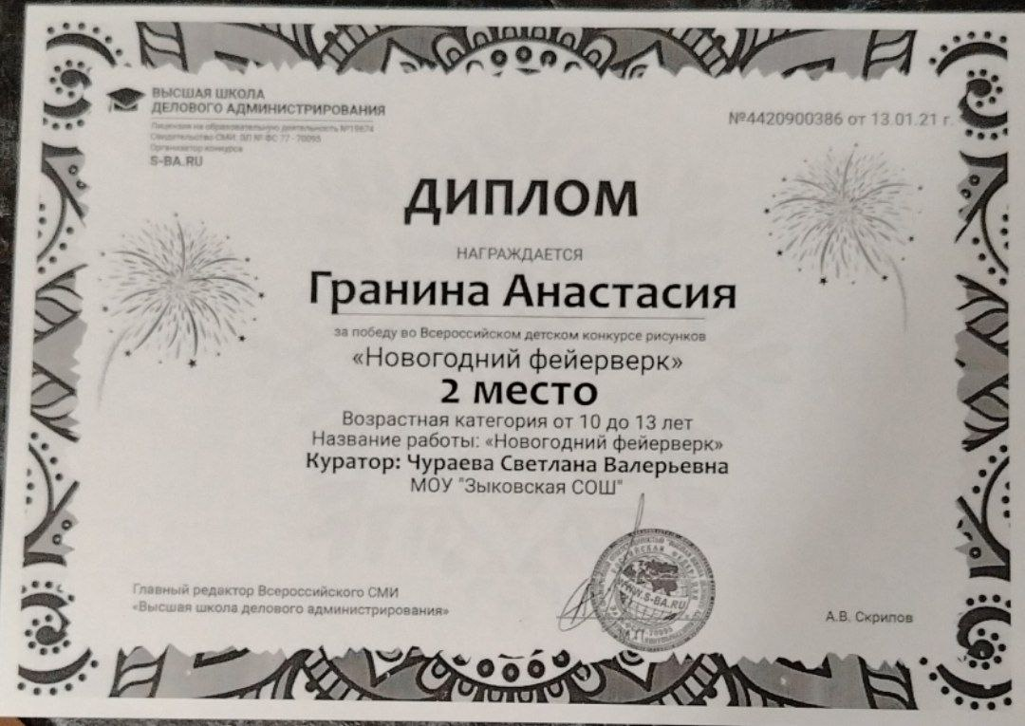
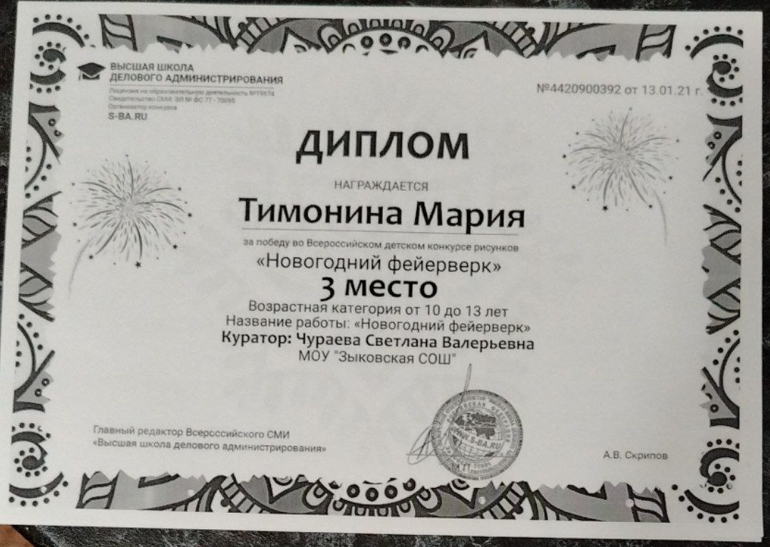

Slide 10


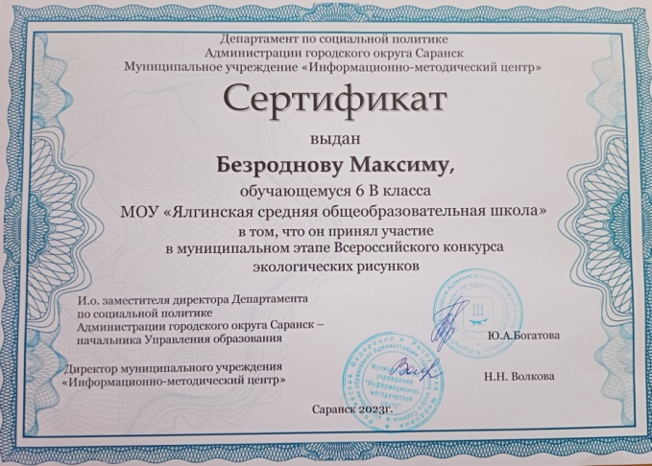




Slide 11
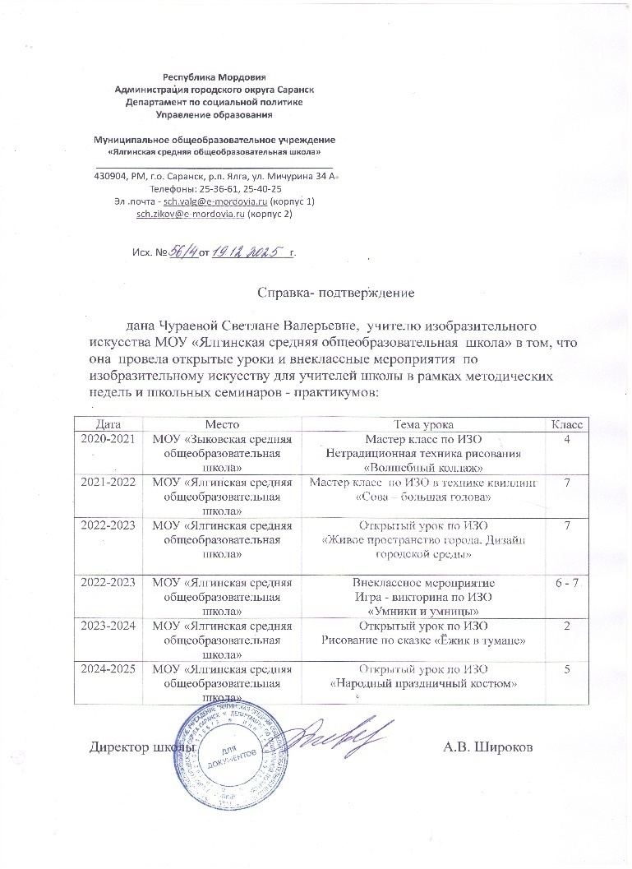
Проведение открытых уроков, мастер-классов, мероприятий (очно) Уровень образовательной организации: 6

Slide 12
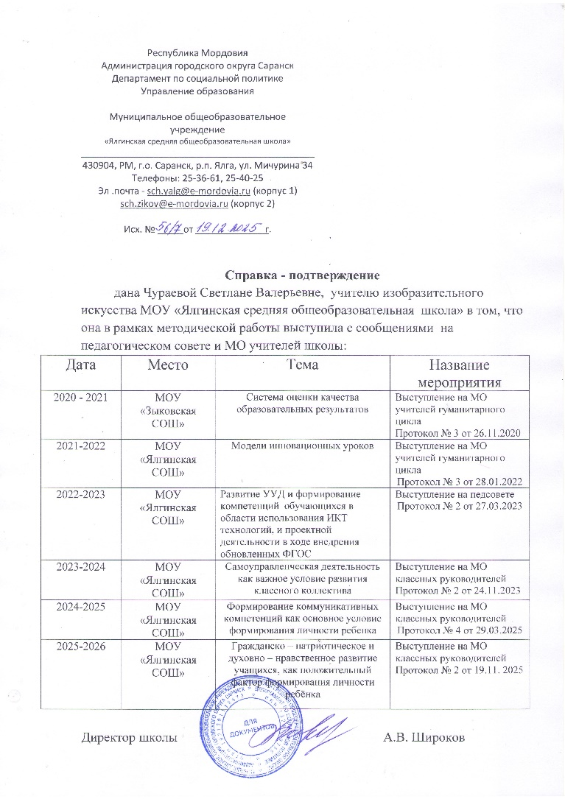
Выступления на заседаниях методических советов, научно-практических конференциях, педагогических чтениях, семинарах, секциях, форумах, радиопередачах
Уровень образовательной организации

Slide 13
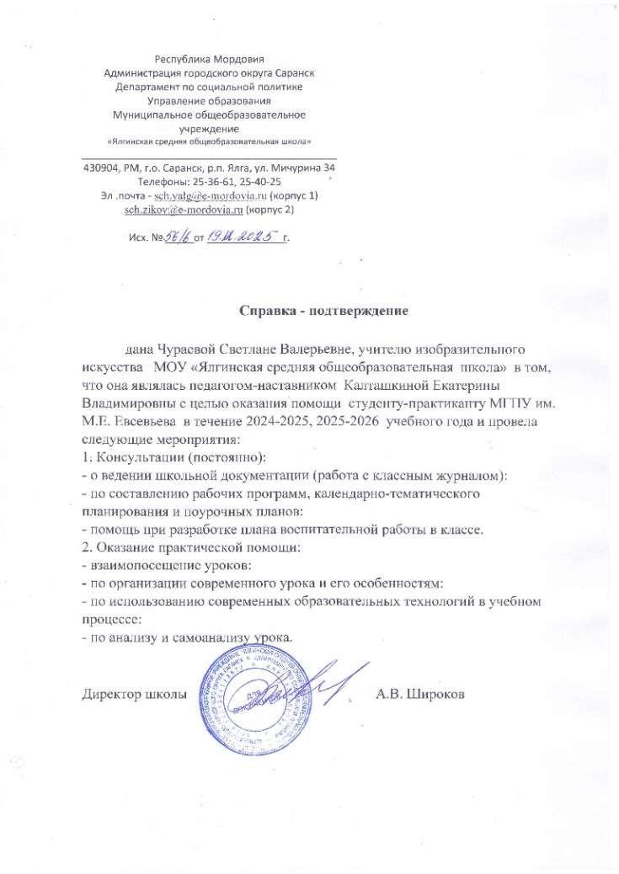
Наставничество
Уровень образовательной организации

Slide 14
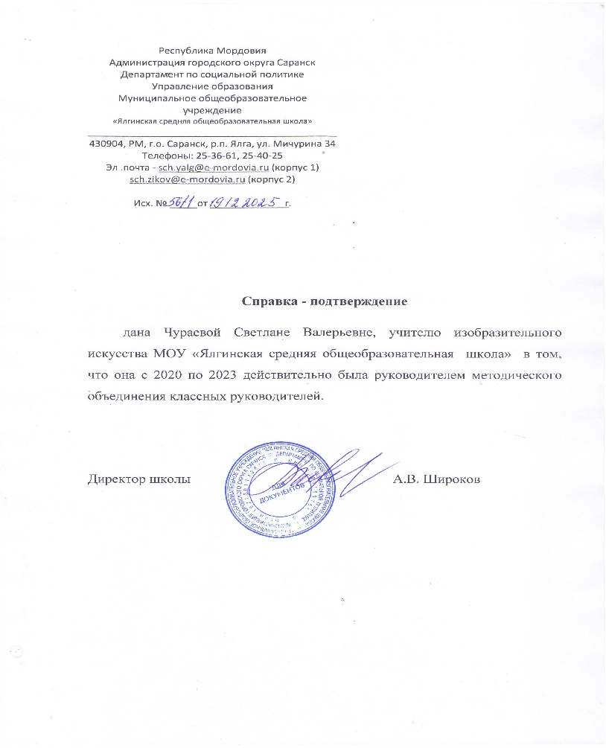
Общественно-педагогическая активность педагога: участие в экспертных комиссиях, апелляционных комиссиях, в жюри конкурсов и т.д.
Уровень образовательной организации

Slide 15

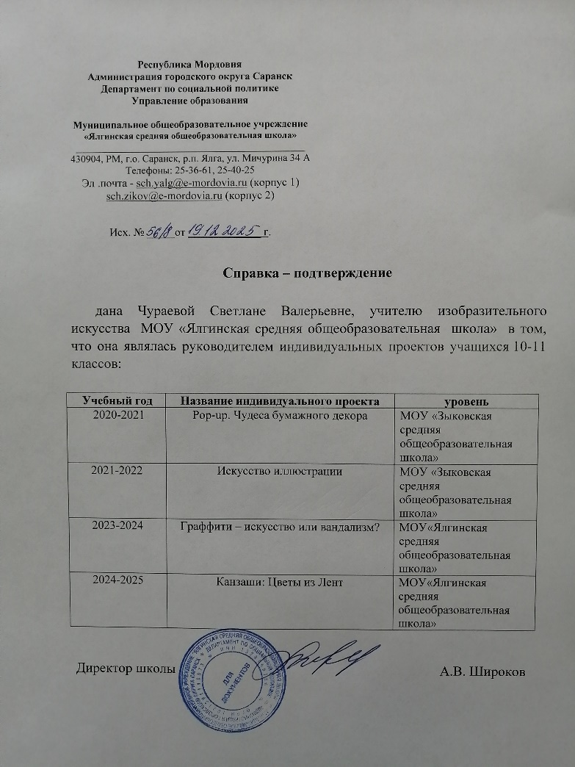
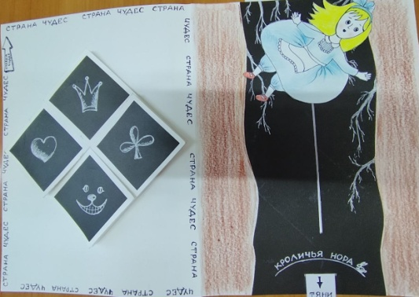
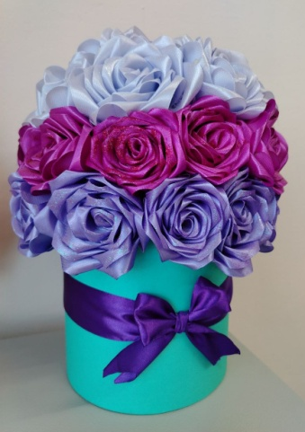
Экспертная деятельность
Уровень образовательной организации

Slide 16
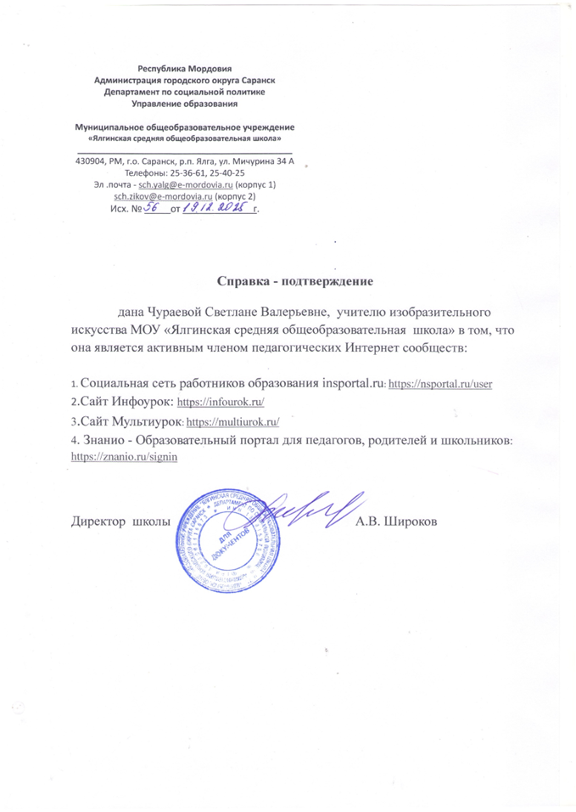
Наличие публикаций, включая интернет публикации

Slide 17
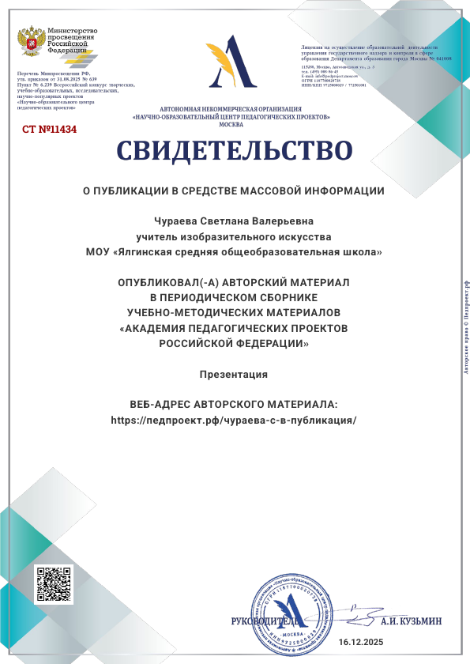
Наличие публикаций, включая интернет-публикации
Переодический сборник «учебно-методических материалов» информационно-образовательного портала «Академия педагогических проектор Российской Федерации»
Веб-адрес публикации: https://педпроект.рф/чураева-с-в-публикация/

Slide 18
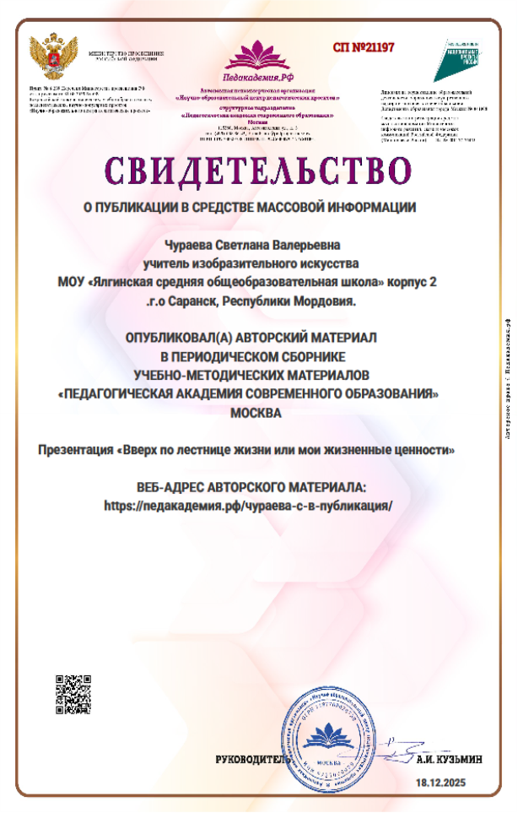
Наличие публикаций, включая интернет-публикации

Slide 19
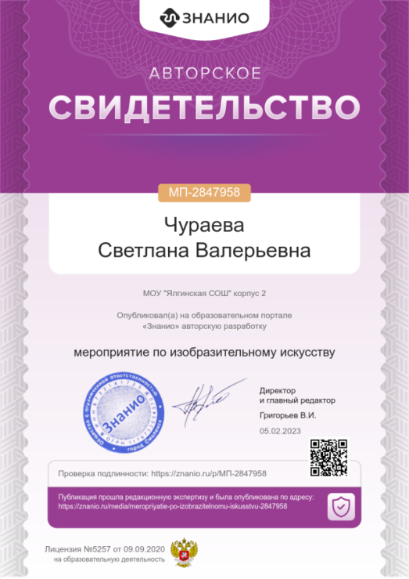
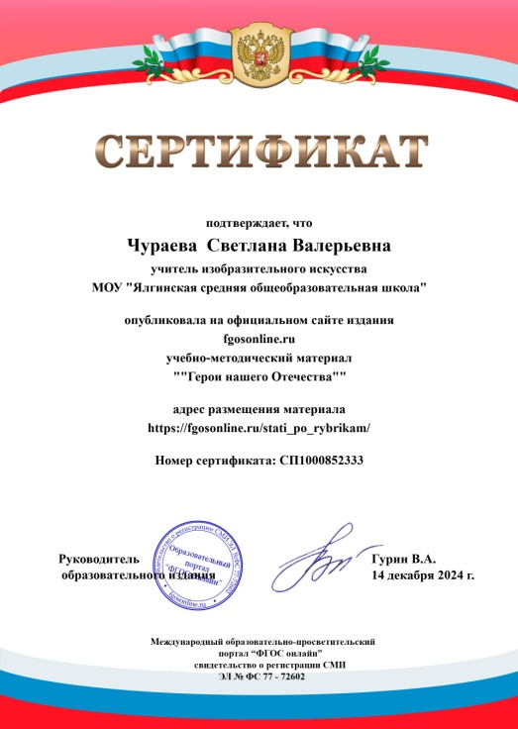
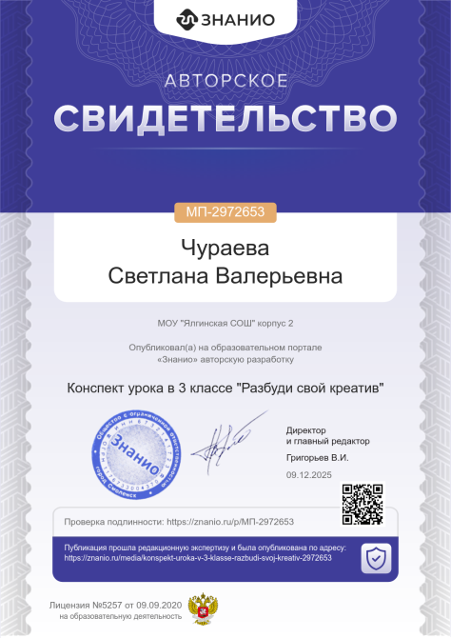
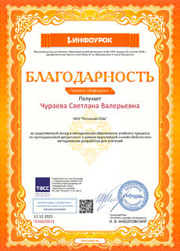
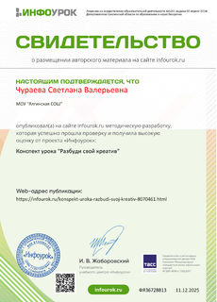
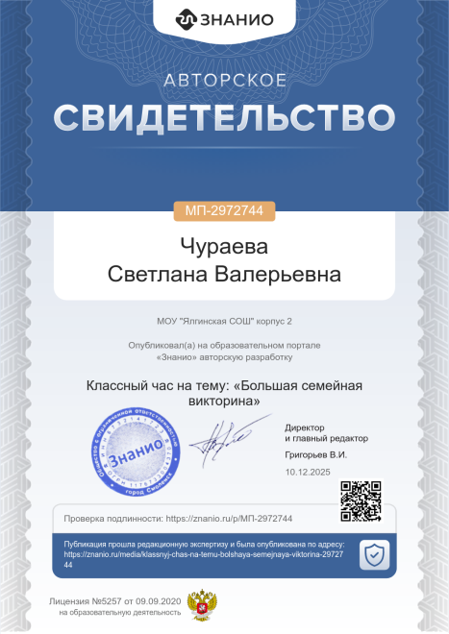

Slide 20

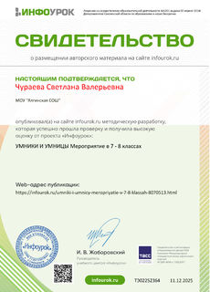
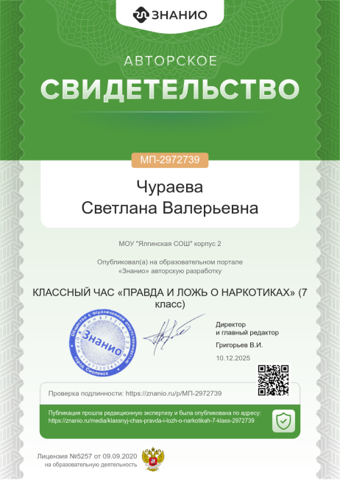
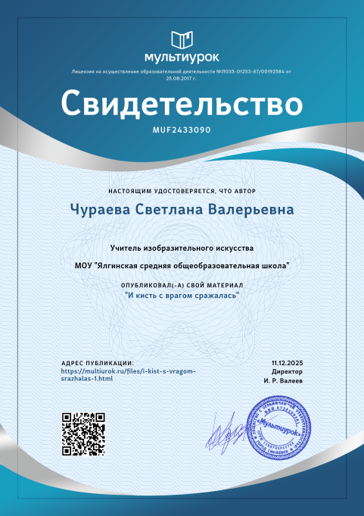
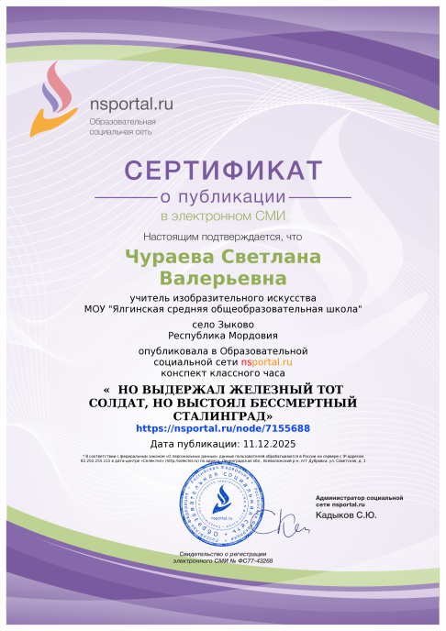
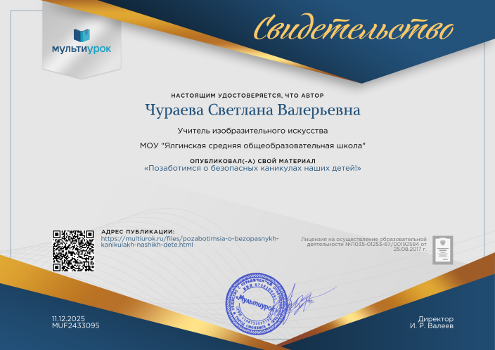

Slide 21
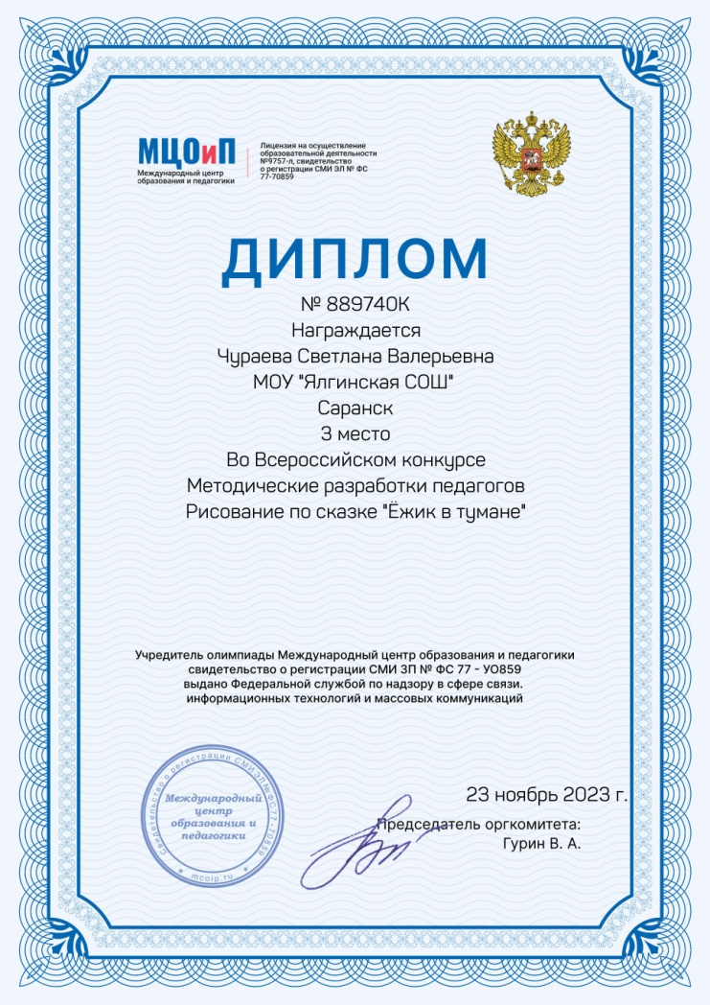
Участие педагога в профессиональных конкурсах
Победы и призовые места в конкурсах на порталах сети Интернет: 1

Slide 22
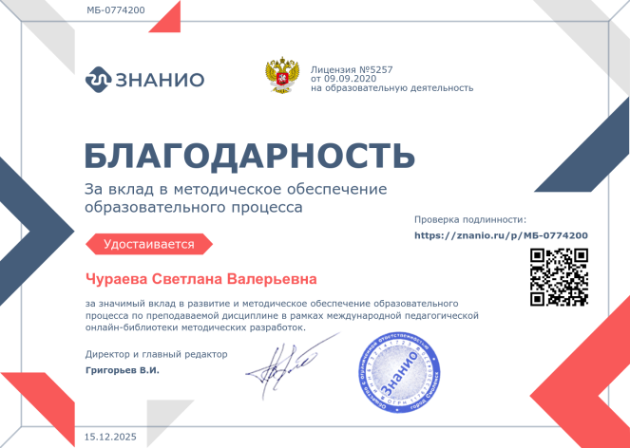
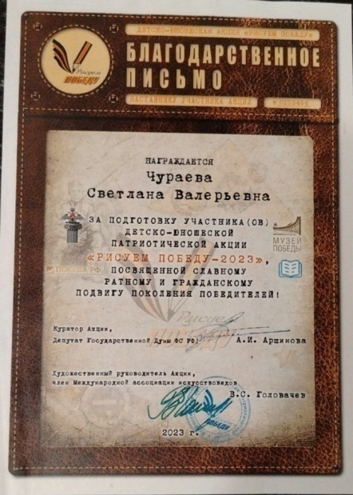
Награды и поощрения
Поощрения с различных сайтов и порталов сети Интернет:

Slide 23
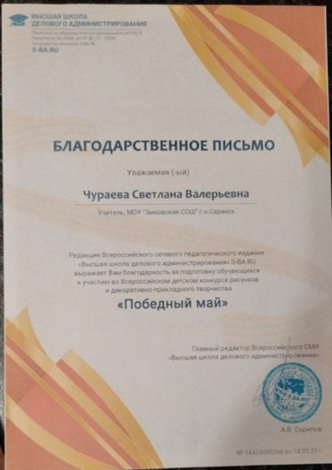
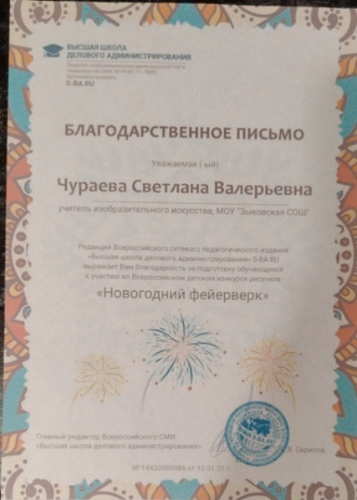

Награды и поощрения
Всероссийский уровень

